Slide 1
POC Electio-Analytics
Prévision des tendances électorales par le machine learning
96 départements · 5 scrutins · holdout 2022 = 0,53 · pipeline ETL reproductible
MSPR TPRE813 — Bloc 3 : Piloter l’informatique décisionnel d’un S.I (Big Data & BI)

Slide 2
Plan de présentation
01
1
Contexte & périmètre
7
Résultats & accuracy
2
Sources & référentiel
8
Qualité DQM & Metabase
3
Architecture & stack techno
9
Visualisations
4
Pipeline ETL (diagramme)
10
RGPD & Sécurité
5
Modèle de données
11
Limites & améliorations
6
Machine Learning

Slide 3
Contexte & périmètre
01
Besoin client et cadrage du POC
Besoin client
Périmètre retenu
Critères de succès
Anticiper les tendances électorales à 1–3 ans
À partir d’indicateurs socio-économiques publics
Preuve de concept avant investissement
96 départements métropolitains
5 scrutins présidentiels (2002–2022)
480 lignes GOLD · 384 obs. ML (avec lag)
Maille unique = jointures fiables
Holdout 2022 > 0,5 → atteint (0,53)
Pipeline automatisé et reproductible
Livrables SQL / CSV / notebook / viz
Conformité RGPD

Slide 4
Sources & référentiel de données
02
Contrats Bronze + Licence Ouverte v2.0
Source | Contenu | Granularité | Utilisée pour
data.gouv.fr — Présidentielles T1 | Résultats → 5 blocs politiques | Département | Variable cible + lag
INSEE — Chômage localisé | Taux trimestriel | Dépt. (trim.) | Chômage N-1, delta 5 ans
INSEE — Emploi salarié | Emploi total trimestriel | Dépt. (trim.) | Emploi/1000 hab, croissance
INSEE — Population | Population annuelle | Dépt. (annuel) | Normalisation
INSEE — Pauvreté (Filosofi) | Taux de pauvreté | Dépt. (annuel) | BI / GOLD (40 % N-1)
INSEE — Créations d’entreprises | Créations pour 10k hab. | Dépt. (annuel) | Dynamisme économique
Référentiel : etl/referentiels.py + docs/mspr/03_donnees/REFERENTIEL_DONNEES.md — schémas Bronze, 96 dépts, régions, blocs.
Pauvreté N−1 : 40 % de complétude GOLD (2017 & 2022, Filosofi historique) — hors features ML (fuite / couverture).
✓ Toutes les sources sous Licence Ouverte v2.0 · Aucune donnée personnelle · Agrégation départementale

Slide 5
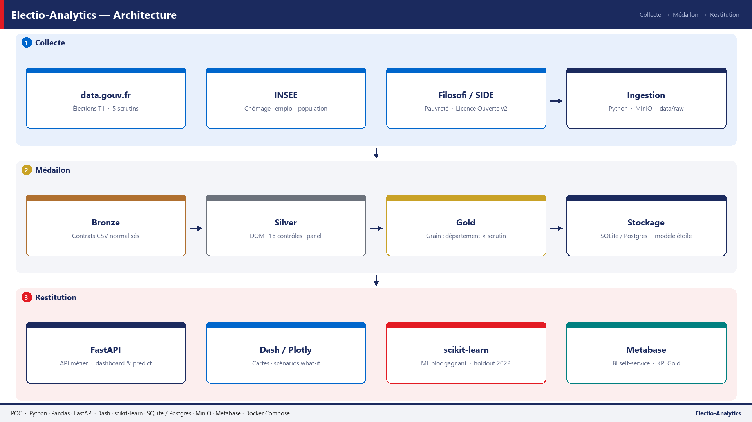

Slide 6
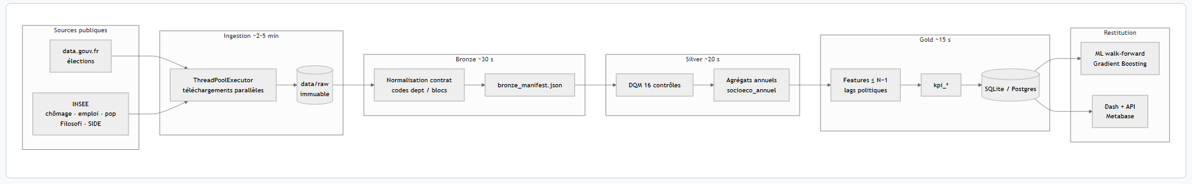
Pipeline ETL — diagramme de flux
03
Architecture médailon RAW → Bronze → Silver → Gold

Slide 7
Couches médailon
03
Rôles Bronze / Silver / Gold
BRONZE
SILVER
GOLD
CSV bruts normalisés
Contrats + manifests JSON
Jamais modifiés après écriture
Typage + déduplication
DQM (16 contrôles)
Agrégats socioeco_annuel
1 ligne = 1 (dépt, élection)
Features anti-leakage ≤ N−1
SQLite + KPI + Postgres
→
→
Orchestration : run_pipeline.py · tests pytest · suite DQM (dqm/run_checkpoint.py)

Slide 8
Modèle de données
04
Schéma en étoile — nommage explicite
Dimensions
Faits
Gold (analytique)
dim_departement
dim_annee
dim_bloc
fait_resultat_election
fait_chomage_trimestriel
fait_emploi_trimestriel
gold_dataset_analytique
Dénormalisée pour ML & BI
SQLite indexé : electio_poc.db
480 lignes GOLD · 384 observations ML · référentiel partagé ETL / SQL / Metabase

Slide 9
Machine Learning
05
Régression des écarts + scénario national
Protocole rigoureux
4 modèles comparés
Split temporel : holdout = scrutin 2022
Sélection : walk-forward hors holdout uniquement
CV GroupKFold = métrique secondaire
Features ≤ N−1 (anti-leakage ETL)
Persistance de l’écart
Ridge écart par bloc
Ridge écart multi-sorties — retenu
Forêt écart multi-sorties

Slide 10
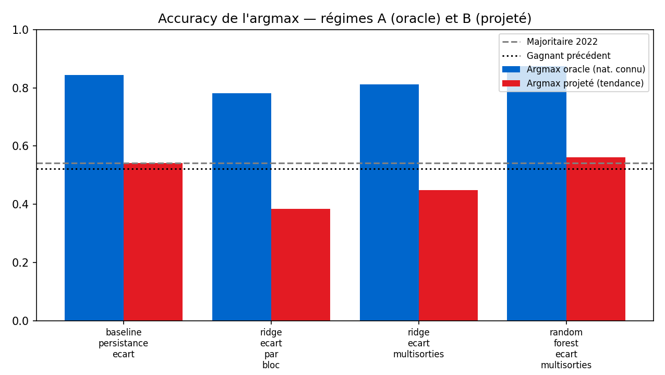
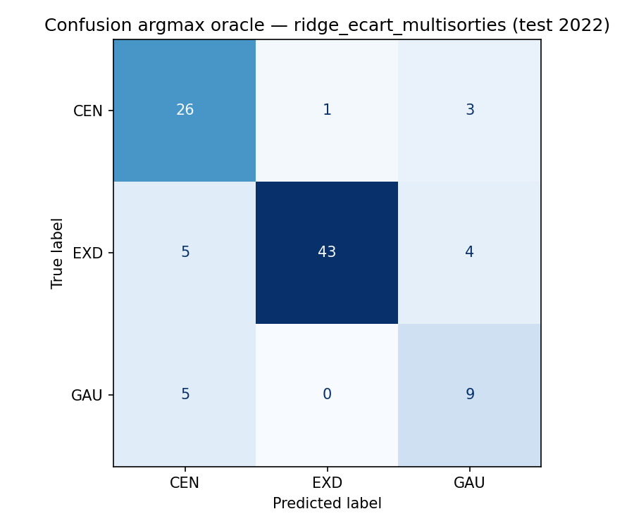
Résultats & accuracy
06
Oracle 0,812 / tendance 0,448 — le modèle sait la carte, pas la vague
Chiffres figés (CHIFFRES_FIGES.md)
Oracle MAE : 1,394
Oracle argmax : 0,812
Tendance argmax : 0,448
Persist. écart oracle : 0,844
Gagnant précédent : 0,521
Socio-éco : 12,8 % importance
Source : data/ml_report.json

Slide 11
Qualité DQM & restitution Metabase
07
Suite DQM interne + BI jury
Suite DQM exécutable
Metabase (profil Docker bi)
Module dqm/ — outil interne
Inspiré du pattern « expectations »
5 contrôles Silver/Gold exécutables
Pas de lib great_expectations installée
Complète pytest + quality_report.txt
make dqm → JSON + HTML de preuve
docker compose --profile bi up -d
UI http://localhost:3000
Branche sur Gold / Postgres
Dashboards KPI & exploration
Guide : docs/mspr/05_bi_restitution/
Complète Dash + FastAPI du POC

Slide 12
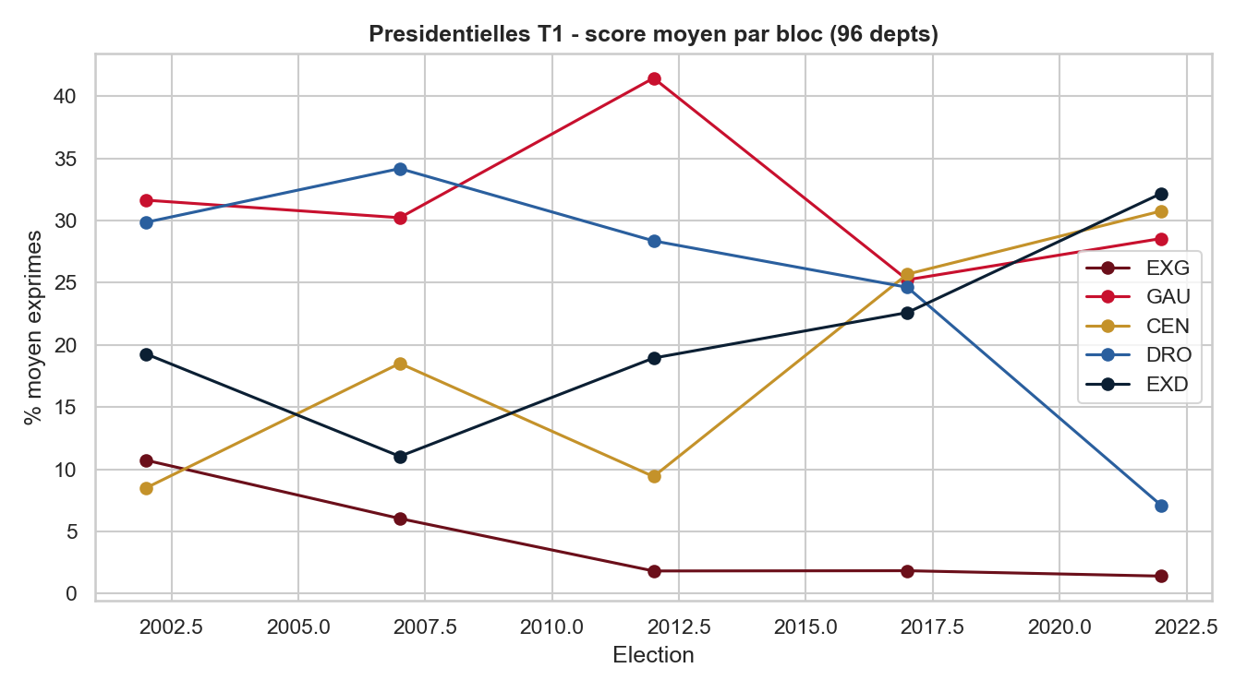
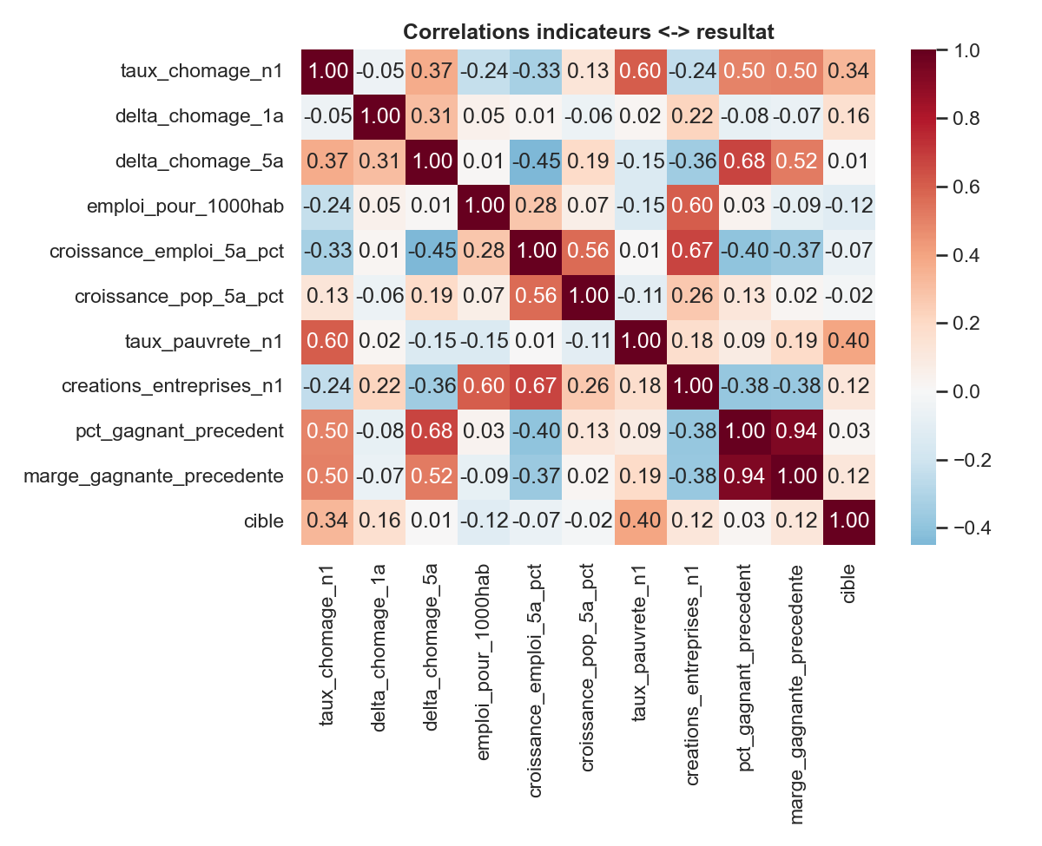
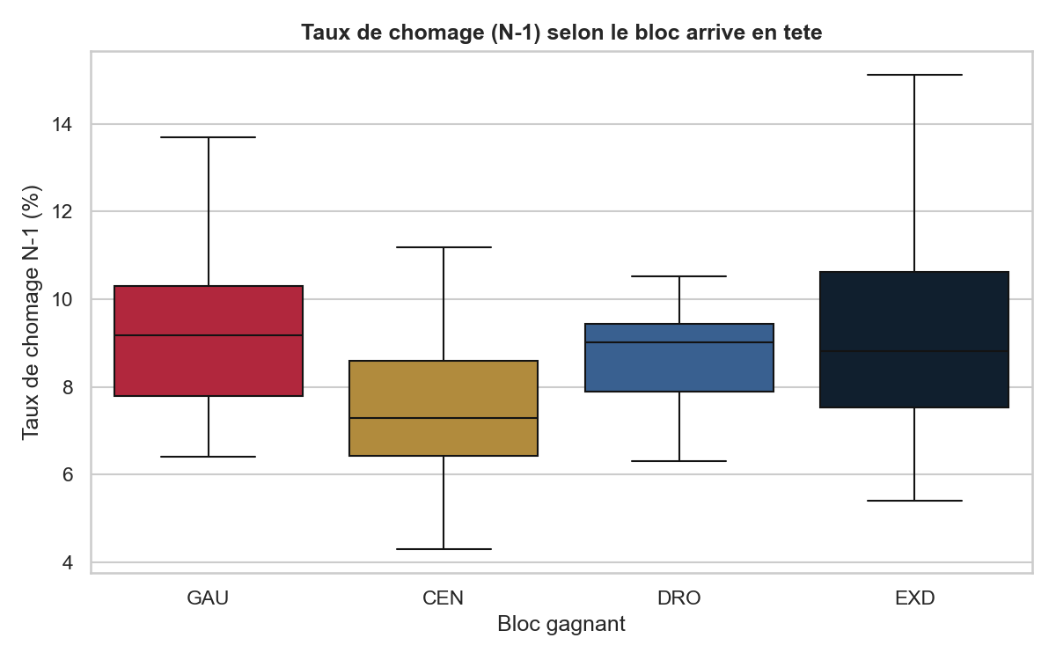
Visualisations
08
Exploration & restitution

Slide 13
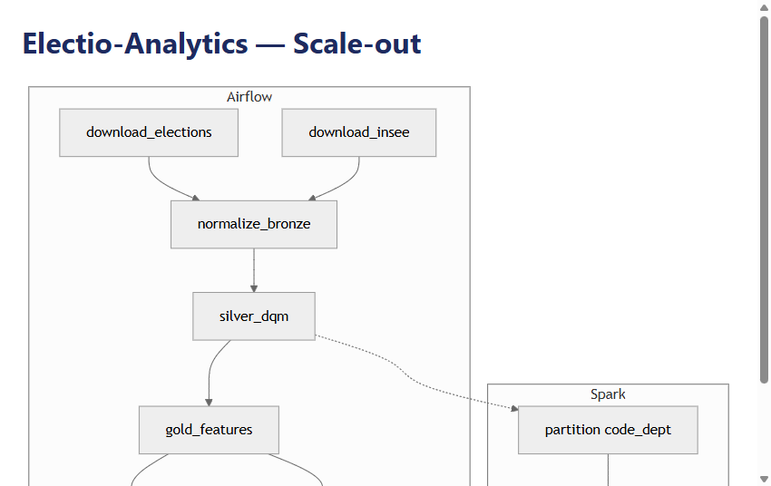
Scale-out production
09
Airflow + partitionnement Spark (cible)

Slide 14
RGPD & Sécurité
10
Conformité
Traçabilité & bonnes pratiques
Données publiques agrégées : aucune donnée personnelle
Aucun risque de ré-identification (maille dépt.)
Licence Ouverte v2.0 — sources mentionnées
Couche BRONZE immuable + journal qualité
Tests automatisés + suite DQM
Extension opinion/réseaux sociaux → AIPD préalable

Slide 15
Limites & axes d’amélioration
11
Limites assumées
Améliorations
Modèle socio-éco : ignore campagne & offre politique
Capte des tendances de fond, pas l’issue exacte
POC = méthode + industrialisation démontrées
Enrichir : sécurité, démographie, infra-départemental
Modèles séquentiels + intervalles de confiance
Orchestration Airflow, Metabase en prod

Slide 16
Merci — Questions ?
POC Electio-Analytics · MSPR TPRE813 · holdout 0,53 · DQM + Metabase

